Slide 1
Kaunas Java
Baltic Institute of Technology
24gr. 21.08.16 KNS JAVA Invest.lt
2021-08-27

Slide 2
Praėjusią paskaitą

Slide 3
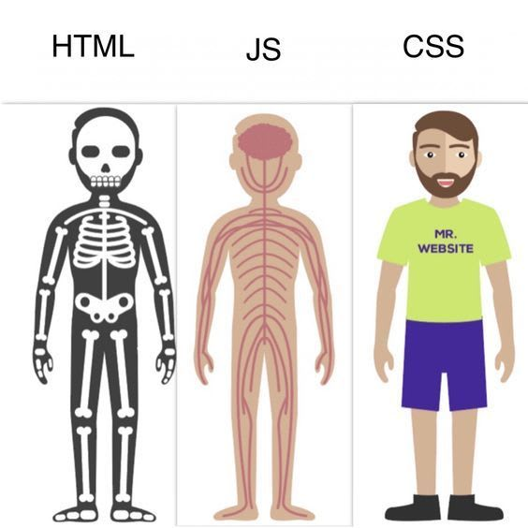
Bazinės front-end technologijos

Slide 4
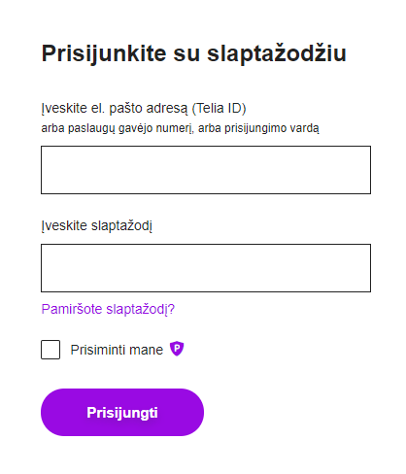
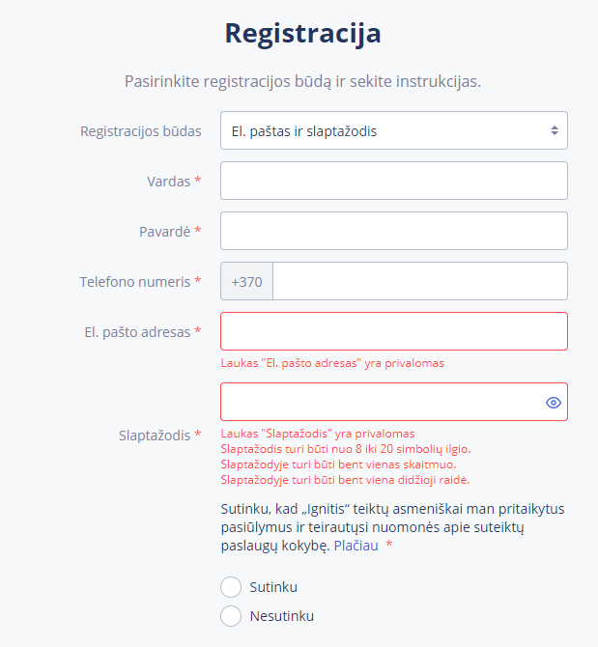
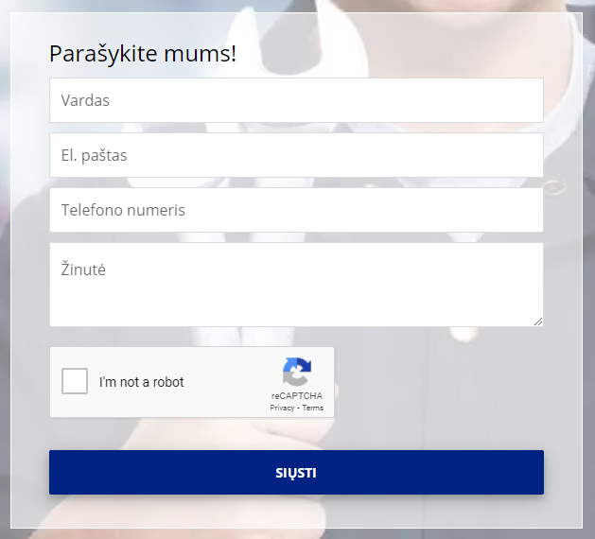
Praėjusią paskaitą
Formų svarba ir paplitimas - prisijungimas, registracija, kontaktų formos.
Telia prisijungimas
Ignitis registracija
Dizelvita kontaktų forma

Slide 5
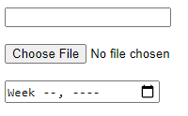

Praėjusią paskaitą
input elementas
keičia įvedamų duomenų formatą type atributu

Slide 6

Praėjusią paskaitą
input elementas
pradinė reikšmė nustatoma atributu value
placeholder atributu nustatoma reikšmė rodoma tol, kol neįvesta vartotojas neįvedė savo reikšmės.

Slide 7


Praėjusią paskaitą
input elementas
name atributu pažymimas pavadinimas, kuriuo duomuo bus pavadintas siunčiant į serverį
formos pateikimo metodas GET
formos pateikimo metodas POST

Slide 8



Praėjusią paskaitą
label elementas - įvesties antraštė
gali laikyti input elementą viduje
gali būti susiejamas su id atributu pažymėtu input elementu naudojant atributą for.
vienas input elementas gali būti paaiškintas keletu label elementų

Slide 9

Praėjusią paskaitą
button elementas
būdamas formos viduje aktyvuoja formos pateikimą
ne formoje panaudojamas naudojant JavaScript

Slide 10

Praėjusią paskaitą
form elementas
action atributu nurodo, kur bus siunčiami formos duomenys
method atributu nurodoma kaip bus siunčiami duomenys (GET, POST).
formos pateikimo metodas GET
formos pateikimo metodas POST

Slide 11
Praėjusią paskaitą
form elementas, method atributas
GET - duomenys siunčiami naudojant nuorodos adresą HTTP GET metodu
URL ilgis limituojantis faktorius
negalima siųsti jautrių duomenų, kadangi nuoroda laisvai matoma tinklo sraute
POST - duomenys siunčiami naudojant HTTP POST užklausos turinį (request body). Naudojant HTTPS, siunčiami duomenys užšifruojami tranzite nuo serverio iki kliento (naršyklės).

Slide 12

Praėjusią paskaitą
textarea elementas - ilgo teksto įvedimas (keletos eilučių).
Vartotojas gali keisti šio elemento dimensijas (ploti ir aukštį) patraukdamas apatinį dešinį kampą pėle.

Slide 13
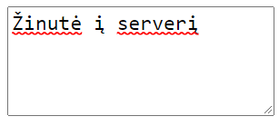
Praėjusią paskaitą
textarea elementas - ilgo teksto įvedimas (keletos eilučių).
kaip ir input, duomenis perduodamus į serverį pažymi name atribute nurodytu pavadinimu
Elementas HTML dokumente
Užpildome lauką
Pateikiame formą

Slide 14


Praėjusią paskaitą
textarea elementas - ilgo teksto įvedimas (keletos eilučių).
atributais rows (eilučių kiekis) ir cols (simbolių kiekis eilutėje) galime valdyti pradinį elemento dydį

Slide 15

Praėjusią paskaitą
textarea elementas - ilgo teksto įvedimas (keletos eilučių).
panašų efektą galime pasiekti nustatydami height ir width CSS savybes
arba

Slide 16
Praėjusią paskaitą
textarea elementas - ilgo teksto įvedimas (keletos eilučių).
apriboti textarea plėtimosi galimybes galime naudodami CSS properties max-width ir max-height.

Slide 17



Praėjusią paskaitą
textarea elementas - ilgo teksto įvedimas (keletos eilučių).
CSS property resize nustato į kryptimi galima plėsti elementą
numatytoji reikšmė - resize: both;

Slide 18

Praėjusią paskaitą
textarea elementas - ilgo teksto įvedimas (keletos eilučių).
kaip ir kitiems formos elementams, textarea galime pridėti placeholder atributą.

Slide 19
Su kokiomis problemomis susidūrėte?

Slide 20
Praėjusios paskaitos feedback’as
Anoniminė forma: https://docs.google.com/forms/d/1sSG0Y5Xf6vzCXTrED-8CMuIPXzioAkjGjrwubIVAID8

Slide 21
Šios paskaitos tikslas
HTML formos
input type=”submit” / type=”button”
formaction, formmethod atributai
fieldset ir legend elementai
HTML formų validacija
required atributas
minlength, maxlength atributai
min, max atributai
pattern atributas (regular expression, playground)
Užduotis “Kontaktų forma”

